Slide 1
POČETAK ISTRAŽIVANJA HRVATSKE FILOZOFIJE

Slide 2
Počeci istraživanja hrvatske filozofske baštine
Kada započinje istraživanje hrvatske filozofije? → 19. stoljeće
Ivan Kukuljević Sakcinski
Franjo Rački
Franjo pl. Marković
Albert Bazala
Stjepan Zummermann
Kruno Krstić
Vladimir Filipović

Slide 3
Ivan Kukuljević Sakcinski
Marko Marulić i njegovo doba, 1869.
Pavao Skalić, 1875.
Franjo Rački
otvara problem mogućnosti postojanja/govora o nacionalnoj filozofiji
osvještava i problem jezika u filozofiju, odn. problem nepostojanja hrvatske filozofske terminologije

Slide 4
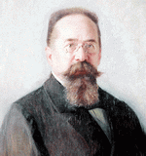
FRANJO pl. MARKOVIĆ
1845. – 1914.

Slide 5
Filosofijske struke pisci hrvatskoga roda s onkraj Velebita u stoljećih XV. do XVIII.
- rektorski govor održan ak. god. 1881. /1882.

Slide 6
programatski spis u kojem su položeni temelji istraživanja hrvatske filozofske tradicije
Marković se žali na zabrinjavajuće stanje nepoznavanje vlastite filozofske baštine
taj spis/program pokazuje da Marković zapravo želi da se filozofija uvrsti u kulturni i duhovni život hrvatskog naroda

Slide 7
* govori o »krasnoj zadaći« - misli na istraživanje hrvatske filozofske misli
→ potrebno je, ističe, oživjeti misao naših filozofa
»Oni naši stari pisci ne samo da su davno utrnuli životom, nego njihovo duševno svjetlo ni nedopire danas do nas. A samo do nas je, da dopre.«

Slide 8
Marković u svom govoru ističe da želi u kratkim crtama prikazati »filosofijske radnike sinove naše domovine u prošla četiri vieka od 15. do 18.«
dva najslavnija imena koja su stekla trajno mjesto u svjetskoj povijesti filozofije: Frane Petrić i Ruđer Bošković (oni su, kako Marković ističe, »dva uresa, koja je hrvatski narod dao poviesti svjetske filozofije«)
Marković izdvaja i druga imena, poput: Juraj Dubrovčanin, Nikola Vitov Gučetić, Miho Monaldi, Antun Medo, Benedikt Stay itd.

Slide 9
ZADACI
→ prikupiti djela (mnoga djela naših filozofa razasuta su po svijetu)
→ proučiti njihovu misao i »pripojiti je narodnom životu«
Marković objašnjava da onaj narod koji nije stekao svoju duhovnu baštinu, svoju »domovinu misli«, ne posjeduje svoju »tvarnu domovinu«, već ostaje uvijek samo »privjesak stranih kultura«
domaći filozofi dali svoj značajan doprinos; aktivno sudjeluju i obogaćuju europski filozofski dijalog – time su vlastiti narod učinili punopravnim članom »uzvišenog hrama umlja svjetskog«

Slide 10
Albert Bazala - rektor Sveučilišta 1932.

Slide 11
Albert Bazala (1877.–1947.)
Markovićev učenik, nasljednik na katedri za filozofiju
napisao je i monografiju o svom profesoru (Filozofijski portret Franje Markovića, Zagreb, 1921)
Marković u njemu budi i produbljuje ideju nacionalne filozofije
dva su mu značajna rada na tu temu:
Filozofijska težnja u duhovnom životu Hrvatske (od pada apsolutizma ovamo), Zagreb, 1936.
O ideji nacionalne filozofije, Zagreb, 1938.
ipak zametci ideje o nacionalnoj filozofiji nalaze se i u njegovu ranijem spisu Filozofijski portret Franje Markovića iz 1921.

Slide 12
Stjepan Zimmermann (1884. – 1963.)
rad na istraživanju hrvatske filozofske baštine koji je započeo Franjo Marković nastavlja Stjepan Zimmermann
u svom zanimanju za hrvatsku filozofiju Zimmermann pokazuje interes za djelovanje svećenika zaslužnih za promicanje filozofije u našim krajevima
piše Historijski razvitak filozofije u Hrvatskoj (Zagreb, 1929) – ondje tekst pod naslovom ''Filozofija u Hrvatskoj zastupana po svećeničkom staležu kroz tisuću godina‘’

Slide 13
Kruno Krstić
Kruno Krstić za vrijeme Drugog svjetskog rata, točnije 1943. objavljuje tekst/pregled Filozofija u Hrvatskoj
piše čitav niz natuknica o hrvatskim filozofima u tadašnjoj Enciklopediji Jugoslavije
izrađuje plan / program istraživanja hrvatske filozofije na Institutu za filozofiju !!!
nikada nije bio službeni program Instituta; on je više bio neki interni plan i program za koji su tada znali zaposlenici Instituta; postoje najmanje tri nedatirane verzije tog programa
no, svejedno Markovićev i Krstićev program bili su i ostali okvir istraživanja hrvatske filozofije sve do danas
s Krstićem je blisko surađivao Vladimir Filipović koji je najzaslužniji za intenziviranje rada na istraživanju hrvatske filozofije

Slide 14
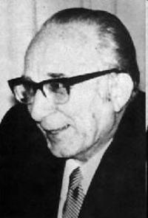
Vladimir Filipović (Ludbreg, 1906. – Silba, 1984.)
Urednik Filozofske hrestomatije koju izdaje Matica hrvatska 50-ih godina, idejni je začetnik i glavni urednik Filozofijskog rječnika objavljenog 1965.
ravnatelj Instituta za filozofiju, pokretač i glavni urednik znanstvenog časopisa Prilozi za istraživanje hrvatske filozofske baštine (1975.)

Slide 15
Filipović je pokrenuo ideju o priređivanju Antologije hrvatskih filozofa latinista – ona je napokon objavljena 2015. pod naslovom Hrvatska filozofija od 12. do 19. stoljeća. Izbor iz djelā na latinskome u tri sveska (ur. E. Banić-Pajnić, M. Girardi-Karšulin, F. Grgić, I. Skuhala Karasman)

Slide 16
Institut za filozofiju osnovan 1967. godine prva adresa: Krčka ulica, ''baraka'' iza Filozofskog fakulteta,

Slide 18
Institut za filozofiju od 1991. Ulica grada Vukovara 54 (4., 5., 6. kat) gdje je i danas

Slide 19
jedna od osnovnih zadaća Instituta za filozofiju: istraživanje hrvatske filozofije, prikupljanje građe iz povijesti hrvatske filozofije, prevođenje (u prvom redu s latinskog) djela iz hrvatske filozofske baštine i objavljivanje
STATUT Instituta za filozofiju:
IV. DJELATNOST INSTITUTA, članak 9.
Institut sustavno istražuje povijest filozofije, osobito povijest hrvatske filozofije, i filozofske probleme. Sustavno i stalno prikuplja filozofska djela, osobito hrvatska filozofska djela, te organizira njihovo proučavanje, obradu, prevođenje i objavljivanje.

Slide 20
Prilozi za istraživanje hrvatske filozofske baštine

Slide 21
Časopis Prilozi za istraživanje hrvatske filozofske baštine
pokrenut 1975. – V. Filipović
jedinstven časopis, jedna mala enciklopedija hrvatske filozofije
izlazi još i danas!
u prvom broju Filipović je objavio Predgovor u kojem je objasnio glavne motive i zadaću časopisa

Slide 22
Vladimir Filipović, Predgovor u prvom broju Priloga
ZADAĆA OVOGA POLUGODIŠNJAKA
»U međurepubličkom programu ‘Historija filozofije jugoslavenskih naroda’, Institut za filozofiju Sveučilišta u Zagrebu preuzeo je na sebe zadaću da u studijskim prilozima obrađuje teme iz hrvatske filozofske baštine kako bismo kao rezultat tih istraživanja mogli konačno sastaviti jedan pregled razvoja filozofske misli, što su sinovi ovoga naroda dijelom u svojoj domovini, a dijelom kao sudionici evropskih filozofskih dijaloga kroz stoljeća ostvarivali« (Prilozi za istraživanje hrvatske filozofske baštine 1/1–2 (1975), str. 7)

Slide 23
STANJE ISTRAŽENOSTI HRVATSKE FILOZOFIJE
Institut je objavio doista iznimna djela, što monografskog, što kritičkog karaktera, ali i djela najznačajnijih hrvatskih filozofa – rad se nastavlja
na Institutu za filozofiju provodili su se (i još se provode) mnogi znanstveni projekti o hrvatskoj filozofiji

Slide 24
– jedan od posljednjih Hrvatska filozofija i znanost u europskom kontekstu od 12. do 20. stoljeća – projekt od 2014. do 2018. (od 2017. se izvodi i jedan sličnog naslova u HAZU)
Hrvatski renesansni aristotelizam: nova era u mišljenju prošlosti (P. Gregorić)
Hrvatske filozofkinje u europskom kontekstu (L. Boršić)

Slide 25
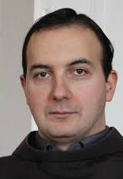
sustavni prikaz povijesti hrvatske filozofije!!!
Antologija (12.‒19. st.)
Ivan Macut, franjevac, KBF Split

Slide 26
Ivan Macut, Filozofija u Nezavisnoj Državi Hrvatskoj, Zagreb, Školska knjiga, 2018.

Slide 27
Ivan Macut, Hrvatska filozofija od obnove Zagrebačkog sveučilišta 1874. do osnutka HDH 1941., Split, Franjevačka provincija Presvetog Otkupitelja, Služba Božja, 2018.

Slide 28
Ivan Macut,
Hrvatska filozofija
od sloma NDH
1945. do raspada
Socijalističke
Federativne
Republike
Jugoslavije
1991. godine,
Split,
Služba Božja, 2020.

Slide 29
Ivan Macut, Hrvatska filozofija u 19. stoljeću, Split, Služba Božja, 2021.

Slide 30
mnogo je toga već učinjeno, ali, nažalost, mnogi su filozofi i problemi tek djelomično obrađeni (problemi: jezik, mnoga djela naših filozofa ostala su u rukopisu i razasuta su po svijetu, financijski problemi)
mnogi su zadaci još pred nama

Slide 31
Institut za filozofiju
HFD
FHS

Slide 32
Hrvatsko filozofsko društvo
osnovano 1957.
prvi predsjednik: Vladimir Filipović
Uvodna riječ V. Filipovića – o razlozima osnivanja:
»1) produbljivanje i širenje filozofske misli u Hrvatskoj;
2) pomoć nastavnicima filozofije na srednjim školama, suradnja s drugim filozofskim društvima u
zemlji, te međunarodna suradnja s inozemnim društvima;
3) osnivanje filozofskog časopisa.«

Slide 33
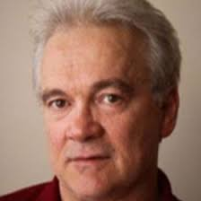
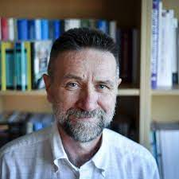
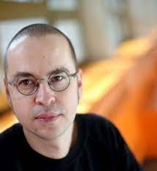
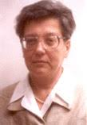
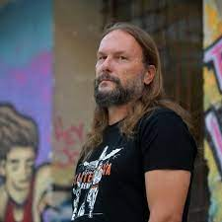

Slide 34
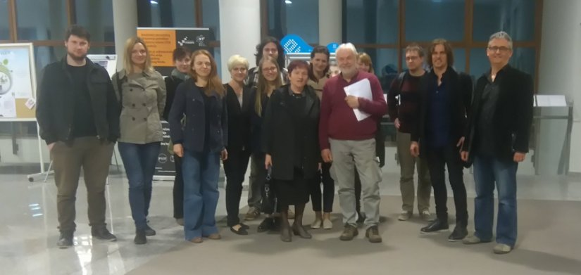
podružnice HFD-a: Zadarski i Splitski filozofski krug
Varaždinski filozofski krug (2017., Škerbić)
(ponovno pokretanje filozofskog kruga koji je djelovao u razdoblju od 1993. do 1995.)

Slide 35
Jaka izdavačka djelatnost HFD-a
Časopisi
Simpoziji

